Slide 1
PROGRAMA DE FORMACIÓN HUMANO CRISTIANA PARA EDUCACIÓN MEDIA
LA VIDA DE SAN IGNACIO DE LOYOLA
Material de Apoyo

Slide 2
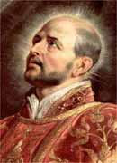
Ignacio de Loyola, el Peregrino
Ignacio nace en Loyola en el País Vasco en el año 1491. Un año antes del descubrimiento de América.
Forma parte de una familia noble de cinco hermanos y siete hermanas.
Se relaciona con la Corte y aprende el uso de las armas.

Slide 3

Conversión a Dios
Nos cuenta: “Hasta los 26 años fui hombre dado a las vanidades del mundo; y principalmente me deleitaba en ejercicios de armas, con un deseo grande y vano de ganar honra”.
En 1521, fue herido en su pierna defendiendo el Castillo de Pamplona. En el tiempo que estuvo en cama, reflexionó sobre su vida, sintió que se le acabaron sus sueños y entró en profunda crisis.
Leyendo una vida de Cristo y sobre la vida de santos comenzó a sentir gran consuelo y alegría.
Ignacio iba descubriendo la acción de Dios en su vida. Se le despertó un gran deseo de conocerle más y entregarse a su servicio.

Slide 4

Monserrat: el hombre “del saco”
En 1522, inicia su viaje. Su primera parada: el Santuario de Monserrat en Cataluña.
Allí hace una confesión general y luego deja espada, ropajes, montura… lo que era su vida hasta entonces.
En total pobreza, vestido con tela de saco, comienza una vida de oración y penitencia, “solo y a pie”.

Slide 5
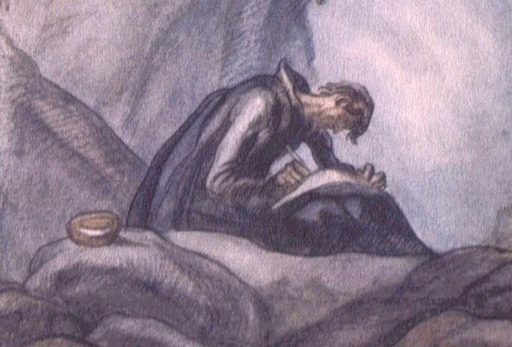
En la Cueva de Manresa
“En este tiempo le trataba Dios de la misma manera que trata un maestro de escuela a un niño, enseñándole…”
Casi un año viviendo como mendigo, en oración y experimentando “diversidad de movimientos de su corazón” hacia Dios y el mundo.
Aprendió a reconocer el amor de Dios y a responderle con amor en libertad, en el servicio de Cristo Jesús.
A partir de esta experiencia Ignacio escribe sus “Ejercicios Espirituales”. “En todo amar y servir” se convirtió en la pasión de su vida.

Slide 6
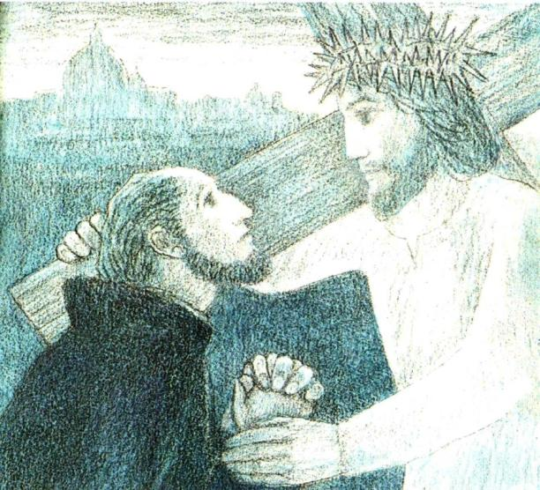
Jerusalén:
Seguimiento a Jesús
Al encontrarla la paz que buscaba, decide ir a Tierra Santa para conocer de cerca los lugares por donde Cristo estuvo y ayudar a los más necesitados.
Se hospeda con los franciscanos y quiere quedarse, pero no se lo permiten y le obligan a regresar a su tierra.

Slide 7
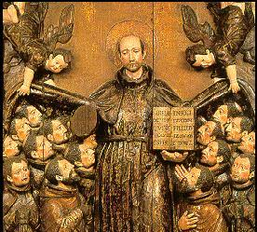
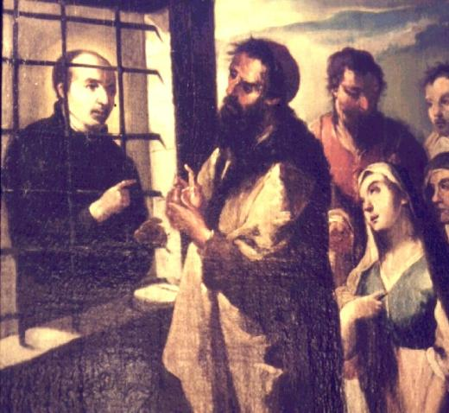
Ignacio, un estudiante “viejo”
Entonces comprende la importancia de formarse
España: primero en la Universidad de Alcalá y luego en la de Salamanca, donde es perseguido por sus ideas y el trabajo de evangelización.
Paris: prosigue estudios en la Sorbona, invita a jóvenes a hacer sus EE.EE y comienza a formar el grupo de “Amigos en el Señor”.

Slide 8
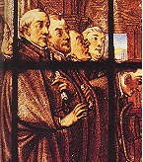
Fundación de la
Compañía de Jesús
En 1534, Ignacio y seis compañeros consagran su vida a Dios y hacen votos en Montmartre para “gastar sus vidas en provecho de las almas”
En 1537, Ignacio se ordena sacerdote.
Deciden formar una orden religiosa, llamarse “Compañeros de Jesús” y ponerse al servicio del Papa.
En 1540, Paulo III confirma la fundación de la Compañía de Jesús.
Su misión: el servicio de Dios en Cristo Jesús en y por la Iglesia.

Slide 9

La Compañía de Jesús
En 1541, Ignacio comienza la redacción de las “Constituciones” de la Compañía y es elegido como su “General”
Los jesuitas se dispersan por distintos países para evangelizar y dedicarse al servicio de los demás. Ignacio acompaña las experiencias personales mediante correspondencia con todos los miembros de la Compañía.
Al principio, en los planes de Ignacio, no están los colegios. Pronto aprecia la necesidad de establecerlos para formar a los futuros jesuitas. Tienen tanto éxito que se les pide nuevas fundaciones para formar a la juventud en general.
Para 1556, hay 44 colegios bajo de dirección de los jesuitas. Hoy pasan de 3.000 los centros educativos de distintos niveles y modalidades esparcidos por el mundo.

Slide 10
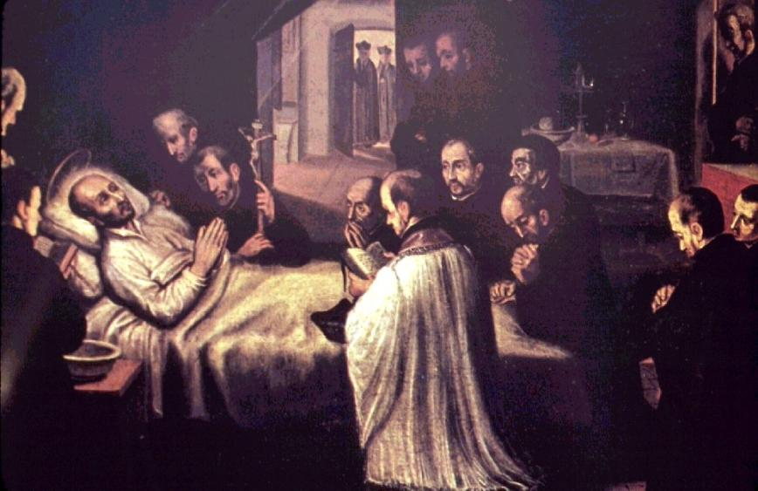
San Ignacio de Loyola
Ignacio muere el 31 de julio de 1556
En 1609 es beatificado por Pablo V y en 1622 es canonizado por Gregorio XV.

Slide 11
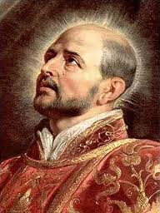
Su legado espiritual y educativo
La espiritualidad ignaciana nos invita a:
descubrirnos como personas amadas y llamadas por Dios a la libertad y a la responsabilidad.
cooperar con Dios en la re-creación y ordenamiento del mundo, siguiendo el modo de proceder de Jesús, camino de liberación y de realización para que nuestra actuación sea “en todo amar y servir” a Dios y al prójimo.
Nos invita a ser personas “con los demás”, liberándonos y saliendo de nosotros mismos hasta transformarnos en personas “para los demás”, que cooperan en la transformación del mundo.

